Slide 1
ERC20 VS ERC721

Slide 2
{
原生币
数字加密货币
ERC20
{
代币
ERC721
…

Slide 3
ERC20 Ethereum Request for Comments
以太坊开发者提交的协议提案——token的接口标准
协议规定了具有可互换性（fungible）代币的一组基本接口，
包括代币符号、发行量、转账、授权等
可互换性（fungibility）指代币之间无差异，同等数量的两笔代币价值相等。交易所里流通的绝大部分代币都是可互换的，一单位的币无论在哪儿都价值一单位。

Slide 4
ERC20定义了三个可选函数：
// 代币名称。比如"Sleepism Token"。
function name() view returns (string name);
// 代币符号。按惯例一般用全大写字母，比如“SLPT”。
function symbol() view returns (string symbol);
// 小数位数。不少代币采用与ETH一样的设定，也就是18位。
// 这只影响用户界面中货币量的显示方式。代币本身都统一用uint256表示。
function decimal() view returns (uint8 decimals);

Slide 5
ERC20定义了六个必须声明的函数：
// 代币总量。
function totalSupply() view returns (uint256 totalSupply);
// 查询指定地址下的代币余额。
function balanceOf(address _owner) view returns (uint256 balance);
// 给指定地址转入指定量的代币，转账成功则返回true。
// 如果源地址没有足够量的代币，函数应该抛出异常。
// 即使转零个代币，也应该触发Transfer事件（下文中有解释）。
function transfer(address _to, uint256 _value) returns (bool success);

Slide 6
// 与transfer类似的转账函数。区别在于可以指定一个转出地址。
// 如果当前地址得到了转出地址的授权，则可以代理转账操作。
function transferFrom(address _from, address _to, uint256 _value)
returns (bool success);
// 授权指定地址特定的转账额度。
// 被授权的地址可以多次调用transferFrom函数代替源地址转账，总值不超过_value。
// 实际使用时，每次重设额度前应该先调用approve(_spender, 0)，
// 等交易被确认后再调用approve(_spender, newAllowance)。
// 如果直接调用一次approve，被授权地址有机会转出高出指定额度的代币。
function approve(address _spender, uint256 _value) returns (bool success);
// 查询指定授权地址剩余的转账额度。
function allowance(address _owner, address _spender) view returns (uint256 remaining);

Slide 7
ERC20定义了两个事件：
// 转账事件。必须在成功转账（哪怕是零个代币）时触发。
event Transfer(address indexed _from, address indexed _to, uint256 _value);
// 授权事件。必须在成功授权时触发。
event Approval(address indexed _owner, address indexed _spender, uint256 _value);

Slide 8
优势
A.立即兼容以太坊钱包
B.交易所可以很容易的整合代币，代币可以立即进行交易。
C.代币之间的兑换和DAPP支持变得容易。

Slide 9
劣势
将代币直接发送给代币的智能合同将导致资金损失。
当您从钱包中向另一个用户发送代币时，该钱包将调用代币的合约来更新数据库。所以如果您试图将代币直接传输到代币的合约中，那么由于该代币的合约无法响应，所以金钱就“丢失”了。
B. ERC20标准无法通过接收方合同处理传入的交易。
这是该代币存在的最大问题，也是开发者一直希望改进的地方。ERC20代币无法将代币发送给一个与这些代币不兼容的契约。如果你向合约中发送的不是ETH，而是其他代币的话，智能合约是不会将这些代币退还给你的。
C. 发布后不能再修改合约
D.受限于可替换资产

Slide 10
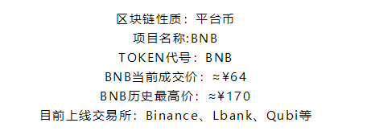
BNB-币安币
是由币安交易所发行的平台代币，币安是全球三大场内交易所之一，注册用户已达300万。
1.ICO共对外公开发行1亿BNB，占总发行比例的50%）
2.创始团队成员早期持有8000万个BNB，占总发行比例的40%。
3.知名业内人士天使轮融资持有2000万个BNB，占总发行比例的10%。

Slide 11
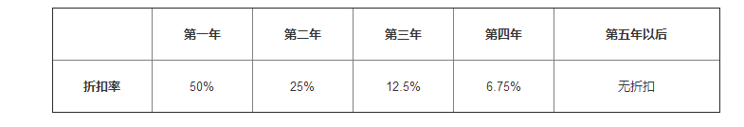
1.优惠抵扣币安平台交易手续费
在币安平台上参与交易的用户，无论交易何种代币，在需支付交易手续费时，如持有足额BNB，系统会对所需支付的手续费进行打折优惠（具体折扣率见下表），并按当时市值折算出等值BNB数量，使用BNB完成手续费的支付。

Slide 12
2.回购机制：
我们将会在币安平台上线后，每个季度将币安平台当季净利润的20%用于回购BNB，回购的BNB直接销毁，回购记录将会第一时间公布，用户可通过区块链浏览器查询，确保公开透明，直至销毁到总量为1亿个BNB为止。
每次的销毁都对BNB产生了明显的刺激作用。诚如赵长鹏所说，“如果有人把10%的货币销毁了，这和把10%的货币价值平均分配给另外90%的持有者，是一模一样的经济效果，后者一般叫做分红。”

Slide 13
ERC721 Non-Fungible Tokens
不可互换的通证
这意味着每个通证是完全不同的，并且每个通证对不同的用户都有不同的价值。
ERC-721 token可用于任何交易所，但通证价值是“每个通证的唯一性和稀缺性所决定的结果”。

Slide 14
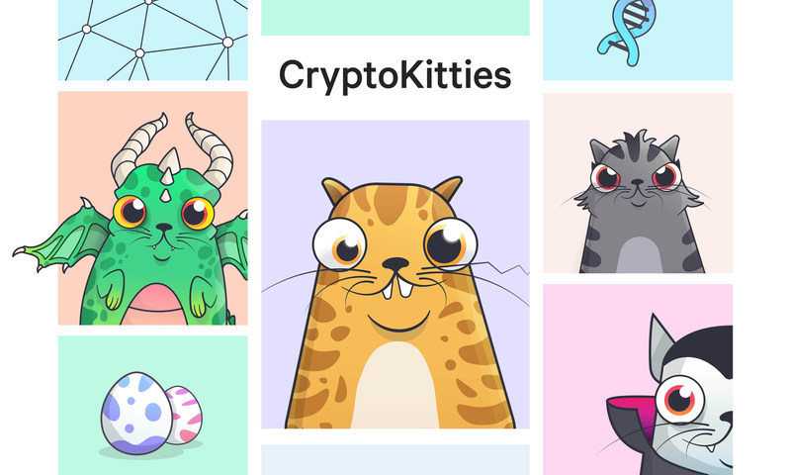
CryptoKittes
很短的时间内造成了以太坊的交易拥堵。单个猫咪的成交价格飙升到了80万人民币
每只猫都不一样，有不同的基因，还可以繁殖，有一定几率生出稀有的猫。会有收藏价值。

Slide 15
我们可以用ERC721做什么事情?
ERC721的NFT让数字资产变得更有收藏价值,尤其是在加密货币收藏和网络游戏领域拥有巨大的潜力。在CryptoKitties中一只猫能值1000个ETH， 在大型多人网络游戏中，一把剑可能也值2000个ETH。

Slide 16
我们可以用ERC721做什么事情?
未来将会出现越来越多的加密领域新兴应用，使用ERC721 代币确定真实世界中的房屋、土地、股票债券等所有权，利用ERC721 代币完成对这些资产的追踪、交易、审计，建造出一个活泼的新时代产权市场。

Slide 17
ERC20 VS ERC721
相同点：都是以太坊代币标准
不同点：
ERC20 | ERC721
可以无限细分为10^18份 | 最小的单位为1，无法再分割
可互换 | 不可互换
 | 让数字资产变得更有收藏价值

Slide 18
THANKS

